Slide 1
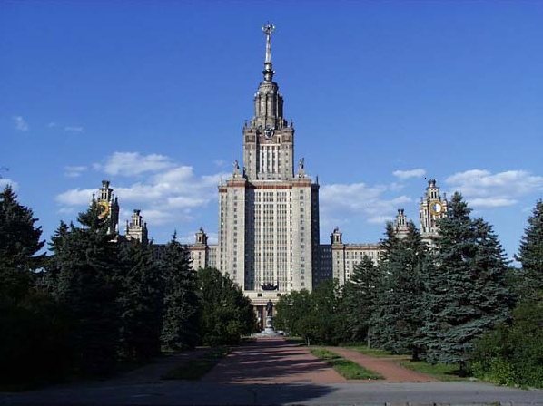
Лекция 16
Магнитное поле

Slide 2

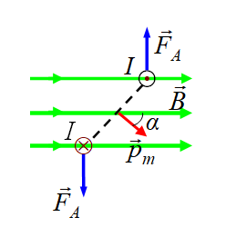
§ 14. Магнитное поле в вакууме
14.1. Взаимодействие токов
Опыт Эрстеда (1820)
Опыты Ампера (1820 – …)
Опыты Био, Савара (1820 – …)
14.2. Магнитное поле. Вектор магнитной индукции
Пробный виток:
Вектор магнитной индукции: 1)
2)

Slide 3
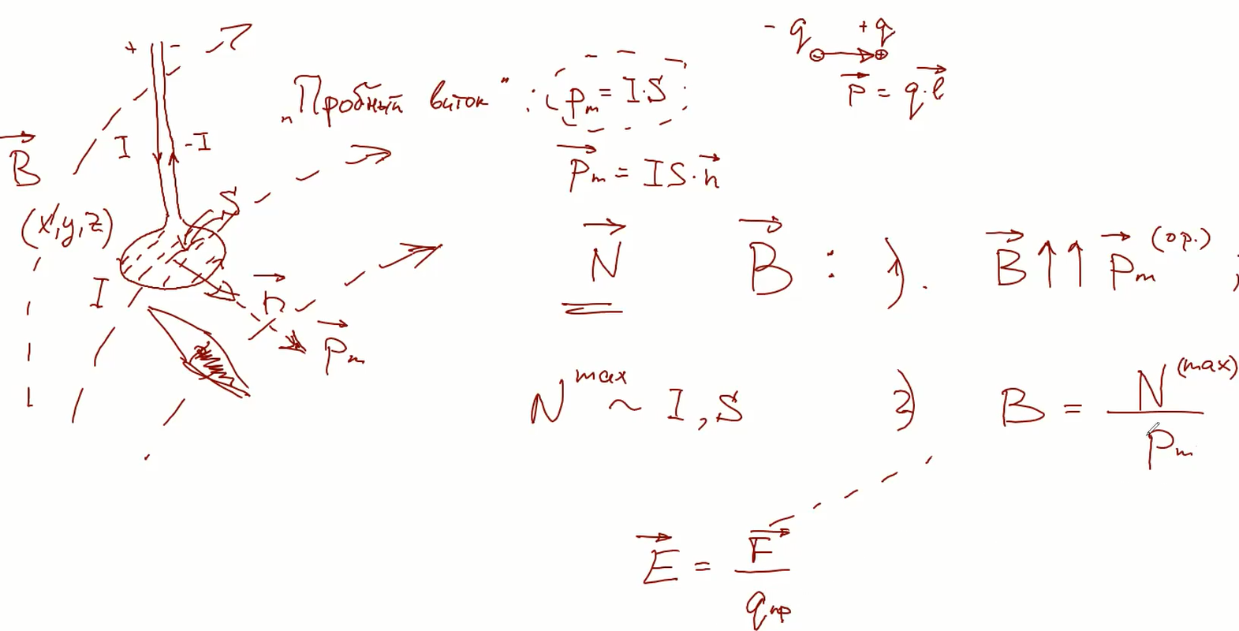
14.2. Магнитное поле. Вектор магнитной индукции
Пробный виток:
Вектор магнитной индукции: 1)
2)

Slide 4
14.3. Принцип суперпозиции для магнитного поля
Поля от разных источников складываются!
14.4. Закон Био – Савара - Лапласа
dB
  ⊗
A
“Элемент тока”
r
Idl
θ
Модуль:
I
Пример. Найти индукцию магнитного поля прямолинейного длинного проводника с током

Slide 5
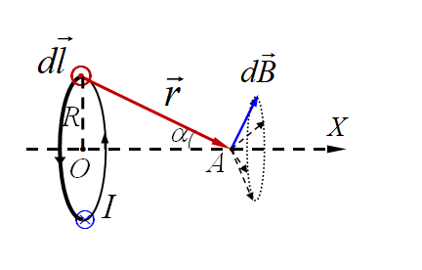
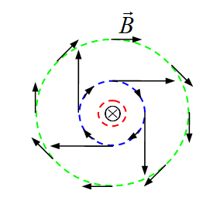
пример: Найти индукцию магнитного поля на оси кольцевого витка с током (Задача 10.3)
θ = … ?
I
14.5. Линии магнитной индукции
Линии индукции магнитного поля всегда замкнуты – такие поля называют «вихревыми» ;
⇒
2) не пересекаются;
3) густота пропорциональна модулю вектора .

Slide 6
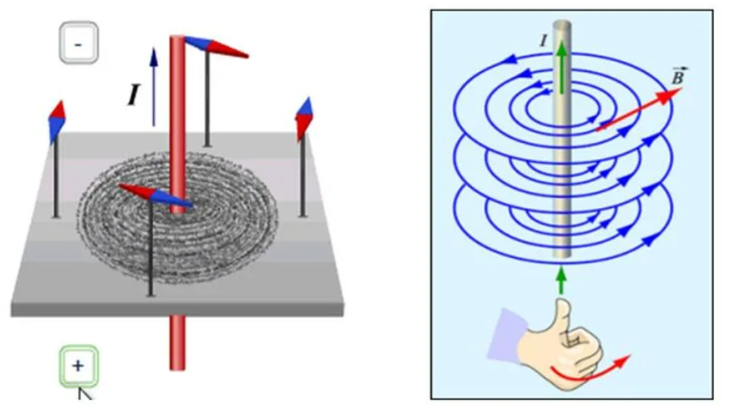
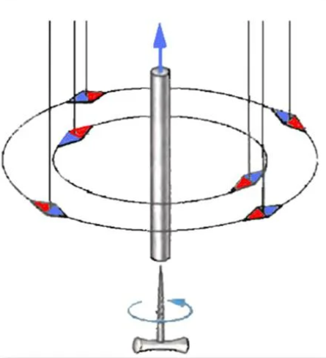
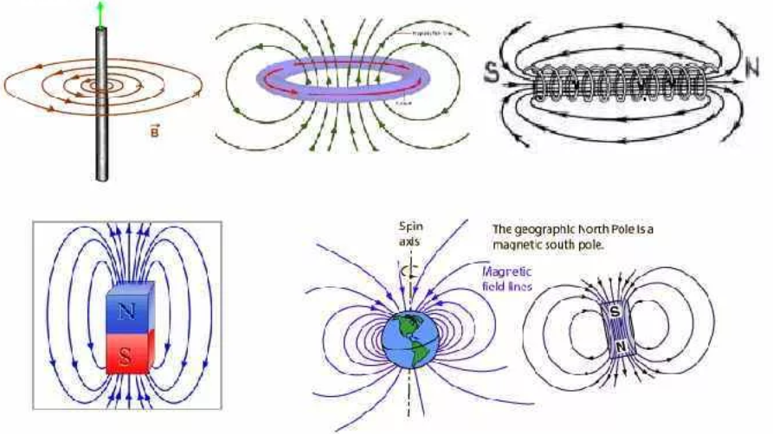
Линии магнитной индукции

Slide 7
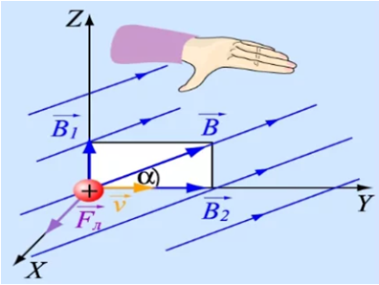
14.6. Сила Ампера
− сила, действующая на элемент проводника с током в магнитном поле:
Idl
α
  ⊗
  I
Пример. Два параллельных проводника с током:
Д.З.
14.7. Сила Лоренца (1895 г.)
Сила, действующая на заряженную частицу, движущуюся в магнитном поле
!!
Эксперимент

Slide 8
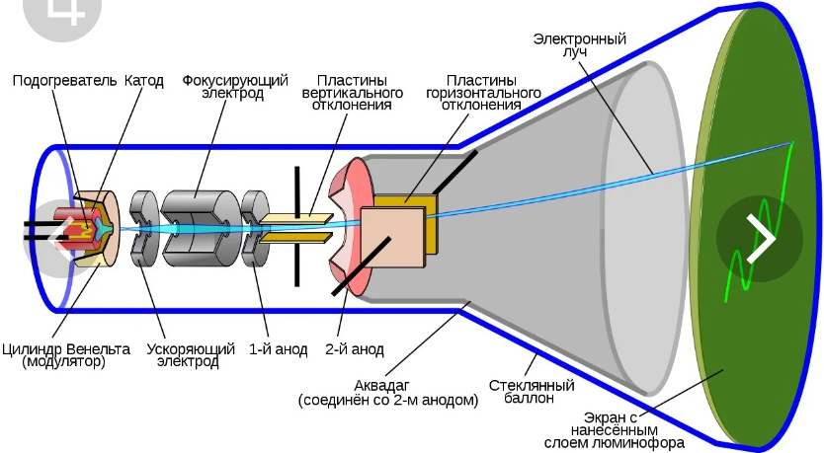
Электронно-лучевая трубка

Slide 9
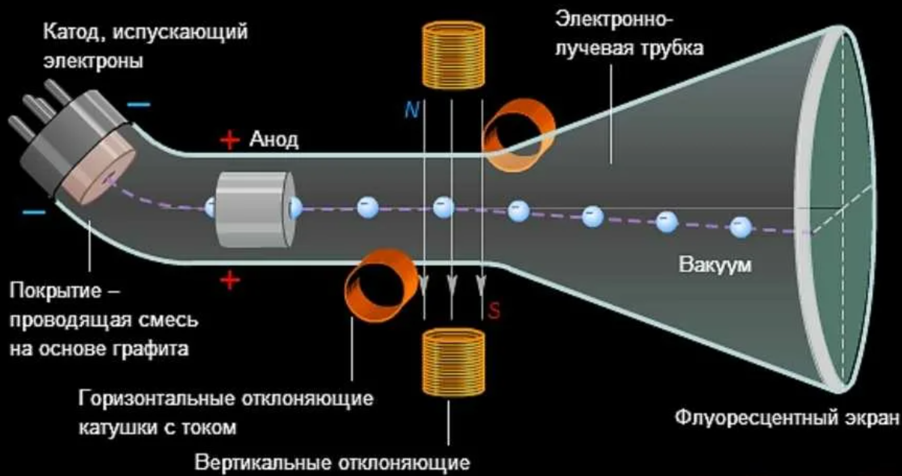
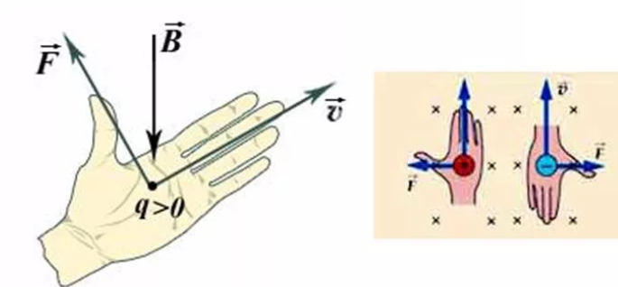
Электронно-лучевая трубка
Сила Лорентца

Slide 10
§ 15. Теорема о циркуляции вектора магнитной индукции
15.1. Формулировка теоремы
  (Опр.) Циркуляцией вектора (например, ) по замкнутому контуру “C” называется криволинейный интеграл вида:
I_{i}
“C”
dl
α
♣ Циркуляция вектора индукции магнитостатического поля по любому замкнутому контуру “C” в вакууме пропорциональна алгебраической сумме сил токов, пронизывающих поверхность, ограниченную этим контуром:
или

Slide 11
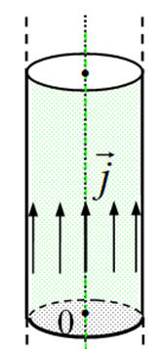
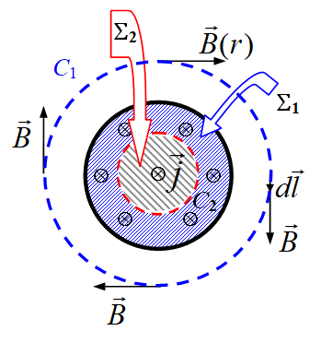
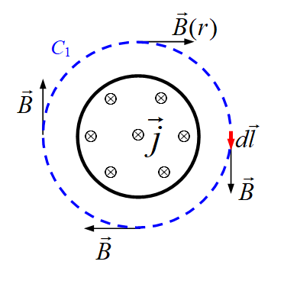
15.2. Применение теоремы о циркуляции вектора магнитной индукции
  Пример. (Задача 10.4) По длинному прямолинейному проводнику радиуса R течёт ток. Плотность тока распределена равномерно по сечению проводника и равна j. Найти зависимость индукции магнитного поля тока как внутри, так и вне этого проводника.
1. Рисунок !
2. “Структура поля”
3. Выбор контура
4. “Вычислим” циркуляцию:
5. “Вычислим” силу тока:
j ⋅πR² – для поля вне проводника, С₁
j ⋅πr² – для поля внутри проводника, С₂.

Slide 12
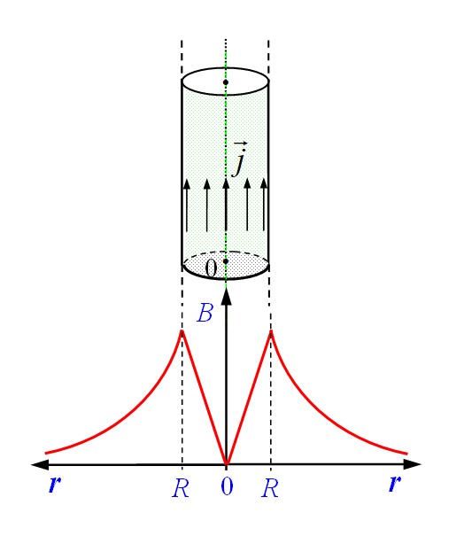
r > R
6. Применим теорему:
r ≤ R
Результаты :
“Внутри”
“Вне”

Slide 13
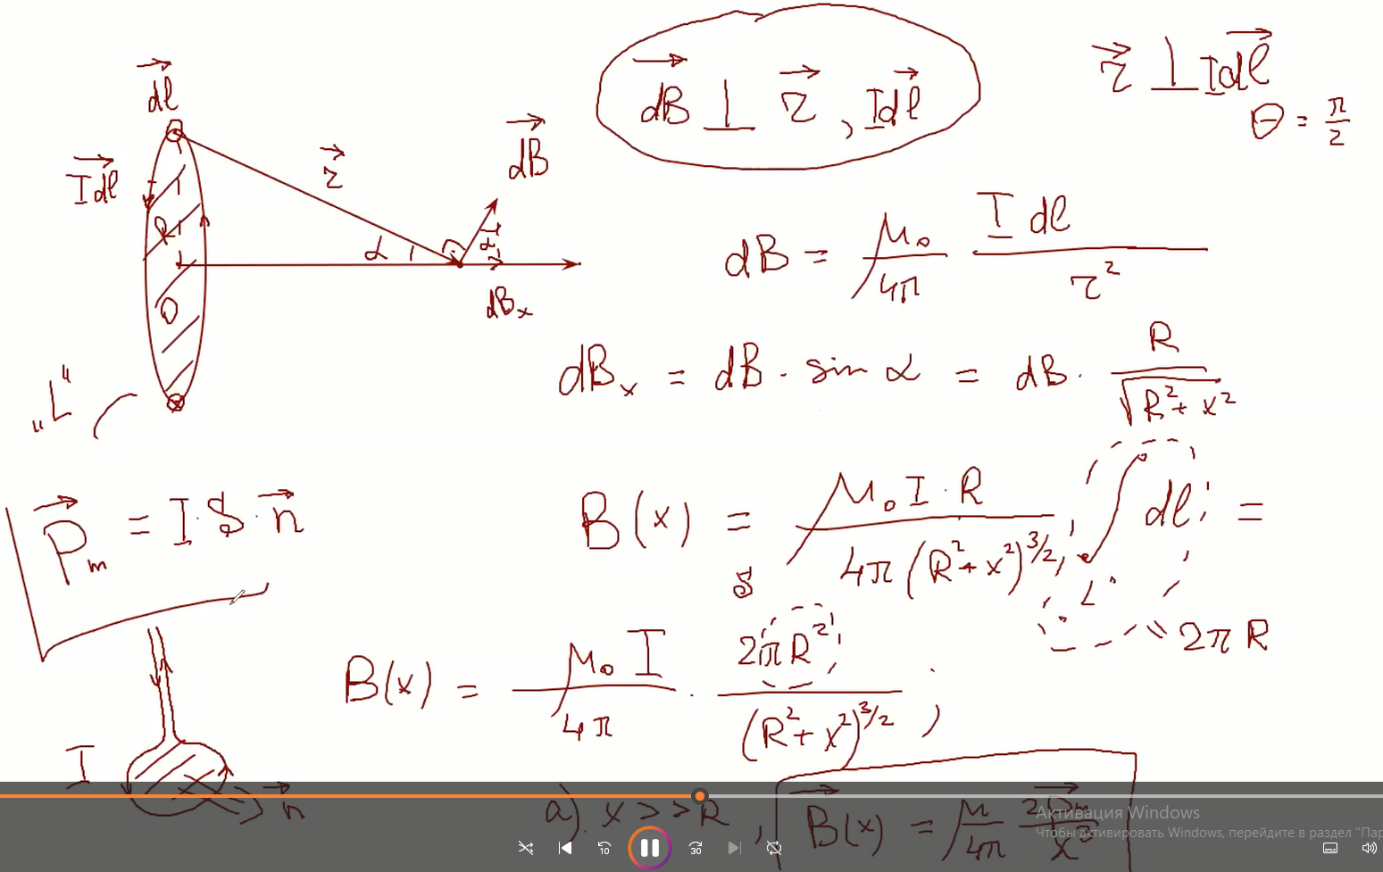
доска

Slide 14
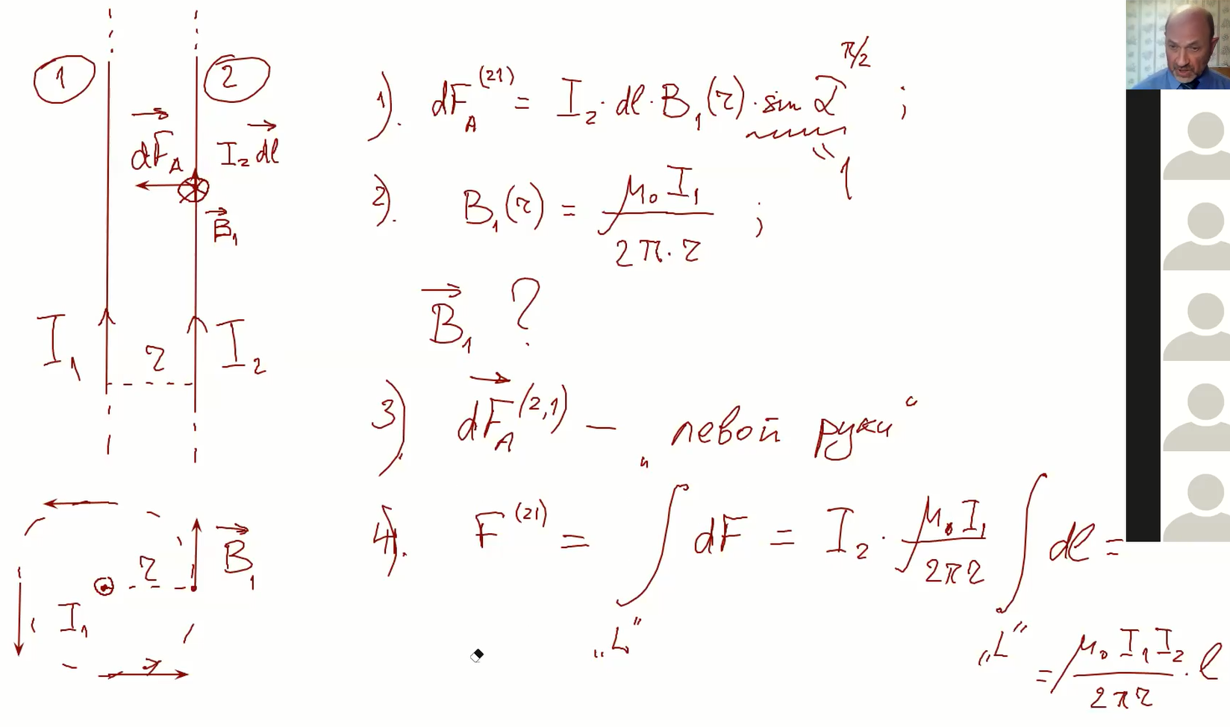
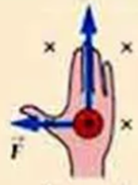
доска

